Slide 1
2022
游艇巡航管理系统需求分析
Academy Cruises Company
小组成员：谢双骏、赵显聪、张鸿宇、王彦景、张佳莹

Slide 2
目录
01.小组分工
02.功能需求
03.数据流图
04.数据字典

Slide 3

01
小组分工

Slide 4

小组分工
Academy Cruises Company
赵显聪
谢双骏
总需求分析
汇报
张佳莹
张鸿宇、王彦景
制作PPT
绘制数据流图、数据字典

Slide 5
02
功能需求

Slide 6

系统目标
功能需求
游客可以通过订单系统预定所需的巡航和客舱。
旅行社可以通过该系统为游客提供巡航和客舱信息。
ACA公司可以通过该系统发表小册子并与旅行社合作，并修改巡航、客舱等信息。

Slide 7
系统功能划分
功能需求
预定处理
财务管理
手册出版
游轮巡航管理
根据查询请求，查看客舱信息表、游轮信息表、巡航信息表，给出客舱、游轮、巡航列表。传递游客预定信息，接受旅行社生成的订单信息，查看、修改、增加订单信息表。
接收定金信息，和ACA公司提交的佣金，查询订单信息表，将佣金信息提供给相应的旅行社，并把定金信息发给ACA公司。
该功能可以查询巡航信息，并生成旅游手册提供给乘客和旅行社。
该功能接收ACA公司提交的巡航更新信息、客舱更新信息和游轮更新信息，查询、修改、删除、增加客舱信息表、巡航信息表和游轮信息表。

Slide 8
系统功能描述
功能需求
游艇信息管理
给出游艇列表，可增加改删查游艇信息，设置游艇状态等。具有修改编辑信息权限。
旅行社确认
旅行社可以查看乘客预定信息，确认订单，也可以取消乘客的订单
巡航信息管理
给出巡航路线信息列表，包括巡航路线、时间、距离、停靠地点、路线特点、分配的游艇、路线价格区间等。管理员可增改删查路线信息，为指定路线分配游艇等。
公司工作人员查询
工作人员可以查看船舱信息，包括是否预定，乘客数目、信息，以及等级，还有巡航信息，包括时长，船只，停靠港口等，并结合以上信息帮助巡航时船上的管理工作。
订单信息管理
给出所有乘客所有的预定信息，包括巡航路线、时间、船舱等级、是否分享船舱、相关旅行社信息、预定价格、订单状态等信息。管理员根据乘客是否分享船舱设置船舱的预订状态，还可以修改订单状态。在管理员确认后，将佣金发放给对应的旅行社。
乘客预定
乘客在登入预定系统后，可以查看巡航路线信息，包括巡航路线、价格等，还可以选择船舱等级以及是否分享船舱等。还可以取消订单或者修改路线、船舱等级等。

Slide 9
03
数据流图

Slide 10
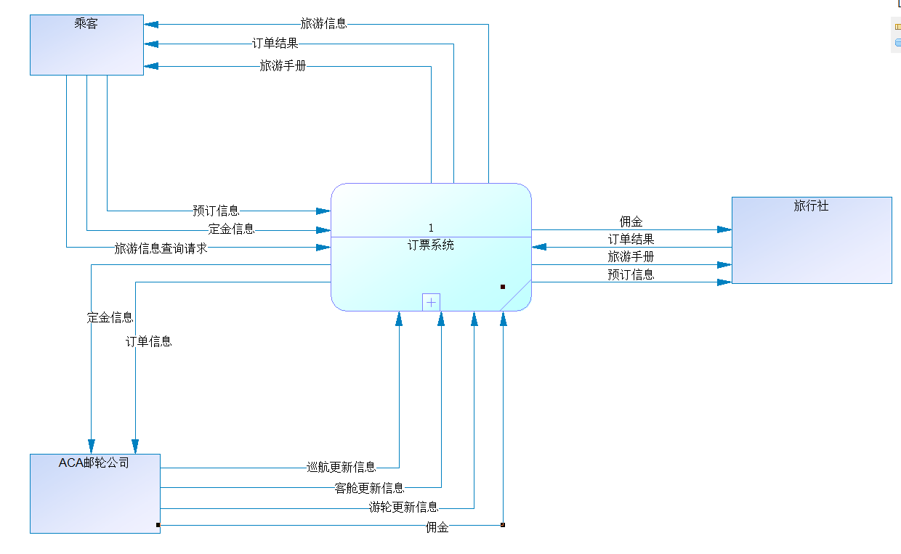
数据流图
顶层

Slide 11
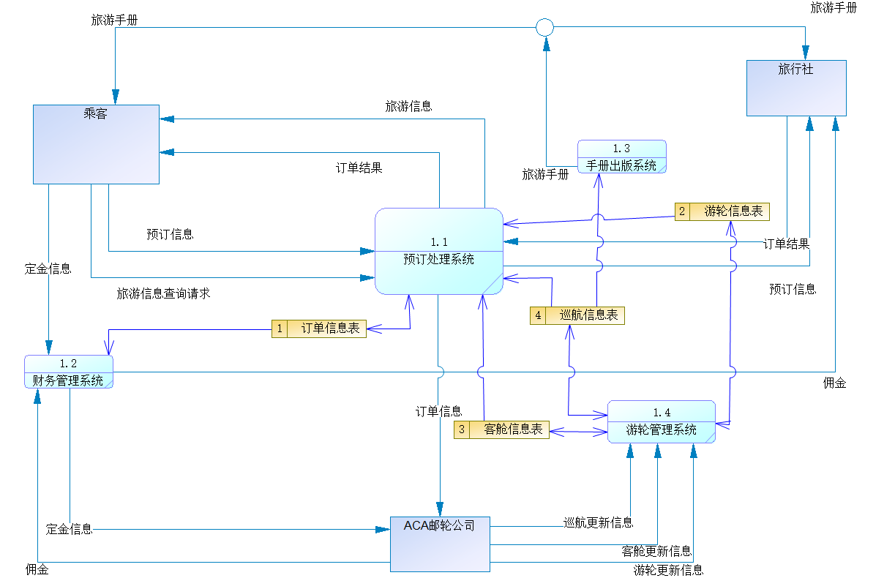
数据流图
第一层

Slide 12
04
ER图

Slide 13
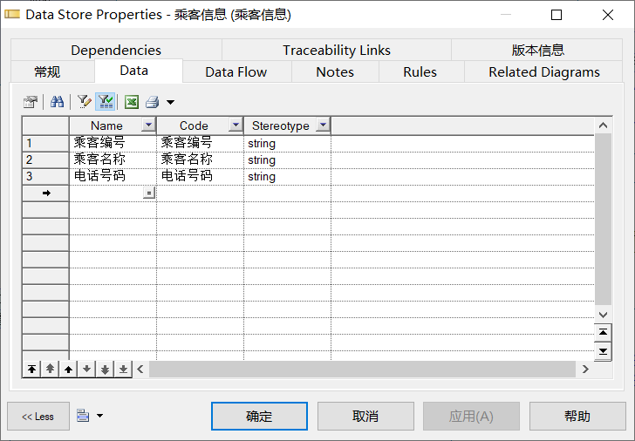
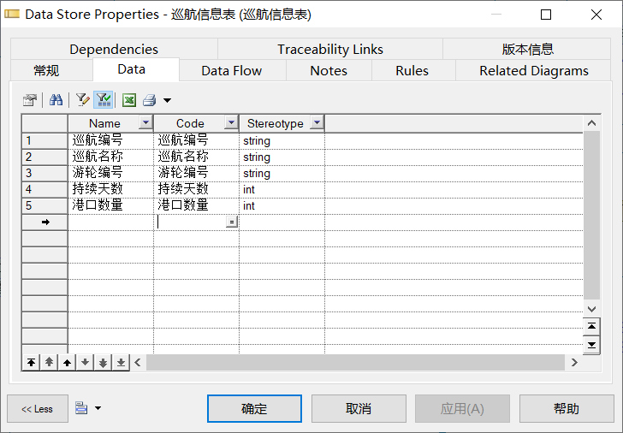
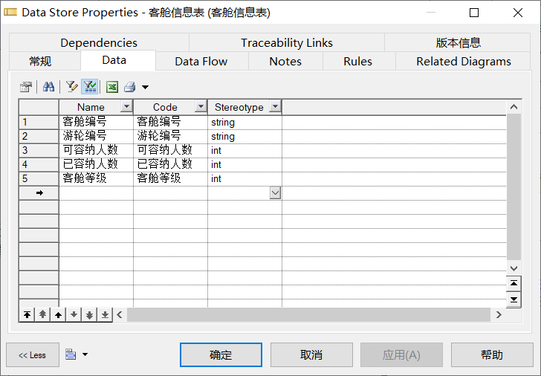

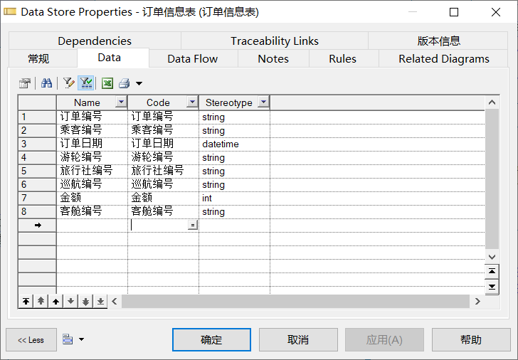
数据字典
Academy Cruises Company

Slide 14
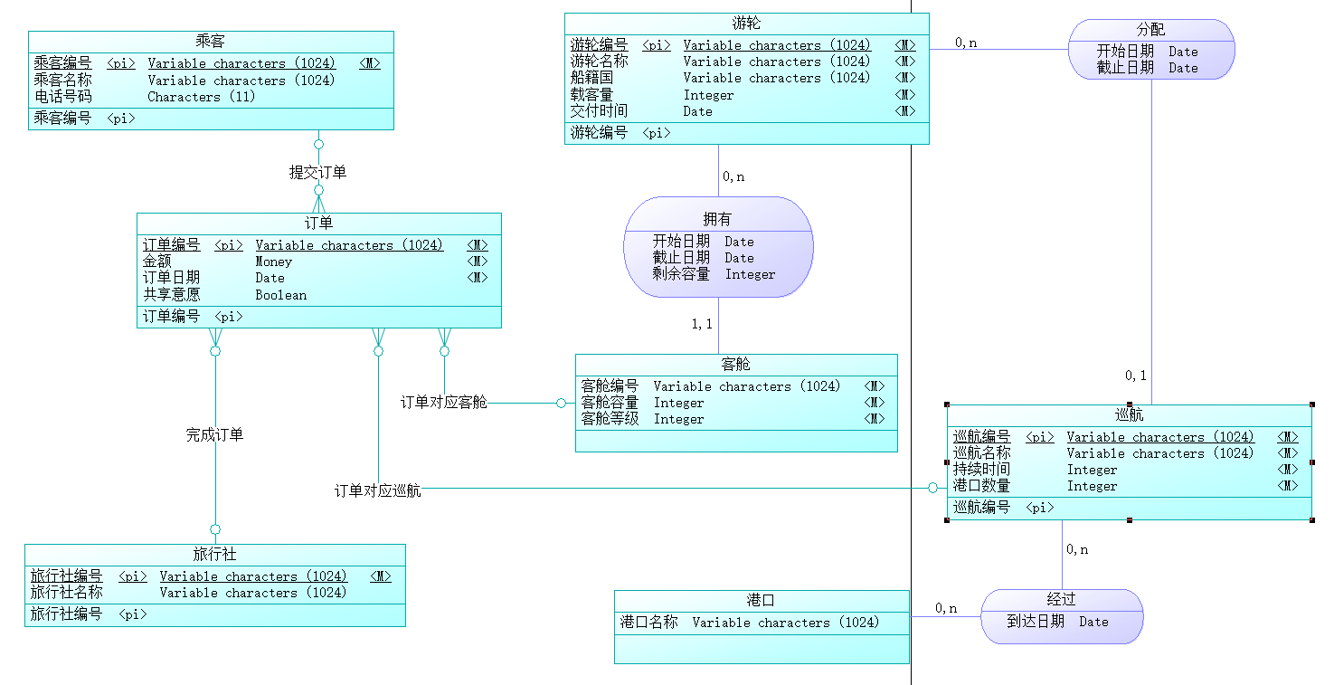
ER图
Conceptual DataModel

Slide 15
04
关系模型

Slide 16
关系模型
乘客（乘客编号，乘客名称，电话号码）
订单（订单编号，金额，订单日期，共享意愿，乘客编号，旅行社编号，巡航编号）
旅行社（旅行社编号，旅行社名称）
游轮（游轮编号，游轮名称，船籍国，载客量，交付时间，巡航编号，开始日期，截止日期）
客舱（游轮编号，客舱编号，客舱容量，客舱等级，开始日期，截止日期，剩余容量）
巡航（巡航编号，巡航名称，持续时间，港口数量）
港口（巡航编号，港口名称，到达日期）
订单对应客舱（订单编号，客舱编号，剩余容量，客舱等级，游轮编号）
1．乘客（乘客编号，乘客名称，电话号码）
2．订单（订单编号，金额，订单日期，共享意愿）
2．提交订单（订单编号，乘客编号）
2．完成订单（订单编号，旅行社编号）
2．订单对应巡航（订单编号，巡航编号）
3．旅行社（旅行社编号，旅行社名称）
4．游轮（游轮编号，游轮名称，船籍国，载客量，交付时间）
4．分配（游轮编号，巡航编号，开始日期，截止日期）
5．客舱（游轮编号，客舱编号，客舱容量，客舱等级）
5．拥有（游轮编号，客舱编号，客舱容量，客舱等级，开始日期，截止日期，剩余容量）
6．巡航（巡航编号，巡航名称，持续时间，港口数量）
7．港口（巡航编号，港口名称）
7．经过（港口名称、巡航编号，到达日期）
8．订单对应客舱（订单编号，客舱编号，剩余容量，客舱等级，游轮编号）

Slide 17
关系模型
乘客（乘客编号，乘客名称，电话号码）
订单（订单编号，金额，订单日期，共享意愿，乘客编号，旅行社编号，巡航编号）
旅行社（旅行社编号，旅行社名称）
游轮（游轮编号，游轮名称，船籍国，载客量，交付时间，巡航编号，开始日期，截止日期）
客舱（游轮编号，客舱编号，客舱容量，客舱等级，开始日期，截止日期，剩余容量）
巡航（巡航编号，巡航名称，持续时间，港口数量）
港口（巡航编号，港口名称，到达日期）
订单对应客舱（订单编号，客舱编号，剩余容量，客舱等级，游轮编号）
乘客（乘客编号，乘客名称，电话号码）
订单（订单编号，金额，订单日期，共享意愿，乘客编号，旅行社编号，巡航编号）
旅行社（旅行社编号，旅行社名称）
游轮（游轮编号，游轮名称，船籍国，载客量，交付时间，巡航编号，开始日期，截止日期）
客舱（游轮编号，客舱编号，客舱容量，客舱等级，开始日期，截止日期，剩余容量）
巡航（巡航编号，巡航名称，持续时间，港口数量）
港口（巡航编号，港口名称，到达日期）
订单对应客舱（订单编号，客舱编号，剩余容量，客舱等级，游轮编号）

Slide 18
2022
谢谢观看
Academy Cruises Company
小组成员：谢双骏、赵显聪、张鸿宇、王彦景、张佳莹

